Slide 1


Федеральное государственное автономное образовательное учреждение
высшего образования
«Московский физико-технический институт (национальный исследовательский университет)»
Передовая инженерная школа радиолокации, радионавигации и программной инженерии
Кафедра Аэрофизики и летательных аппаратов
Алгоритм предиктивного анализа отказов системы видеоаналитики в режиме реального времени по данным от систем мониторинга
Студент: Боровец Н.В. Научный руководитель: Гришин Н.А.
г. Жуковский 2025
Notes:
1

Slide 2
Содержание
В ходе доклада будут рассмотрены следующие ключевые этапы работы:
Введение: Актуальность, цель и задачи исследования.
Постановка задачи и анализ данных: Описание архитектуры системы и выводы по данным.
Методология: Подходы к инженерии признаков, выбору моделей и валидации.
Результаты: Сравнительный анализ моделей и выбор лучшей.
Заключение: Основные итоги и выводы по работе.
Дальнейшее развитие: Перспективы и направления для будущих исследований.

Slide 3
Цели и задачи
Цель работы: разработать метод предиктивного анализа для прогнозирования сквозной задержки в конвейере видеоаналитики.
Задачи:
Провести аналитический обзор литературы.
Выполнить анализ данных, выявить корреляции и признаки.
Провести сравнительный анализ методов (статистика, ML, DL).
Выбрать и реализовать 3 ключевые модели.
Спроектировать и реализовать MLOps-конвейер.
Провести экспериментальное исследование моделей.
Сформулировать практические рекомендации.

Slide 4
Актуальность
Рост сложности систем видеоаналитики для критической инфраструктуры.
Недостатки традиционного мониторинга: статические уведомления (алерты) в Grafana реагируют на сбои постфактум.
Необходимость предиктивного подхода: заблаговременное выявление проблем для предотвращения деградации сервиса.

Slide 5
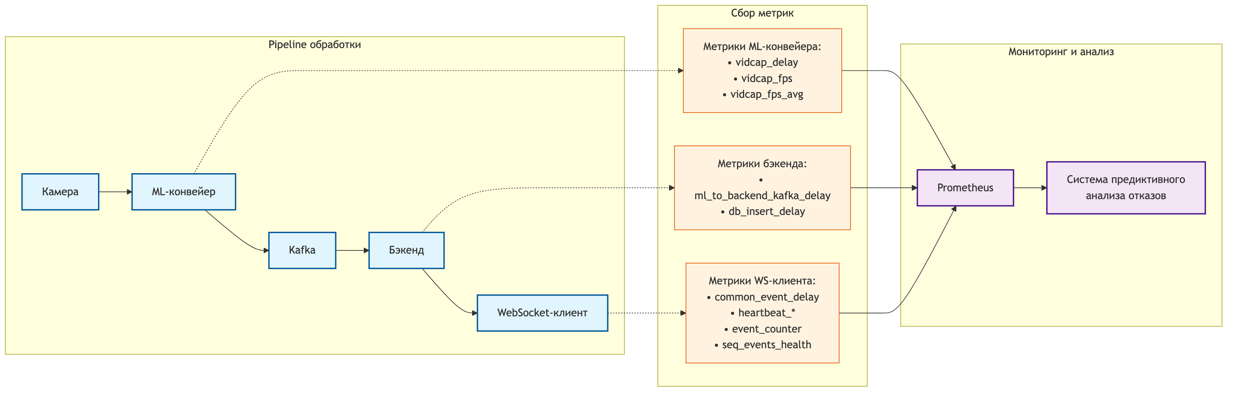
Архитектура системы
Объект исследования:
многокомпонентный конвейер видеоаналитики.
Личный вклад:
участие в разработке backend-части в ПИШ РПИ.

Slide 6
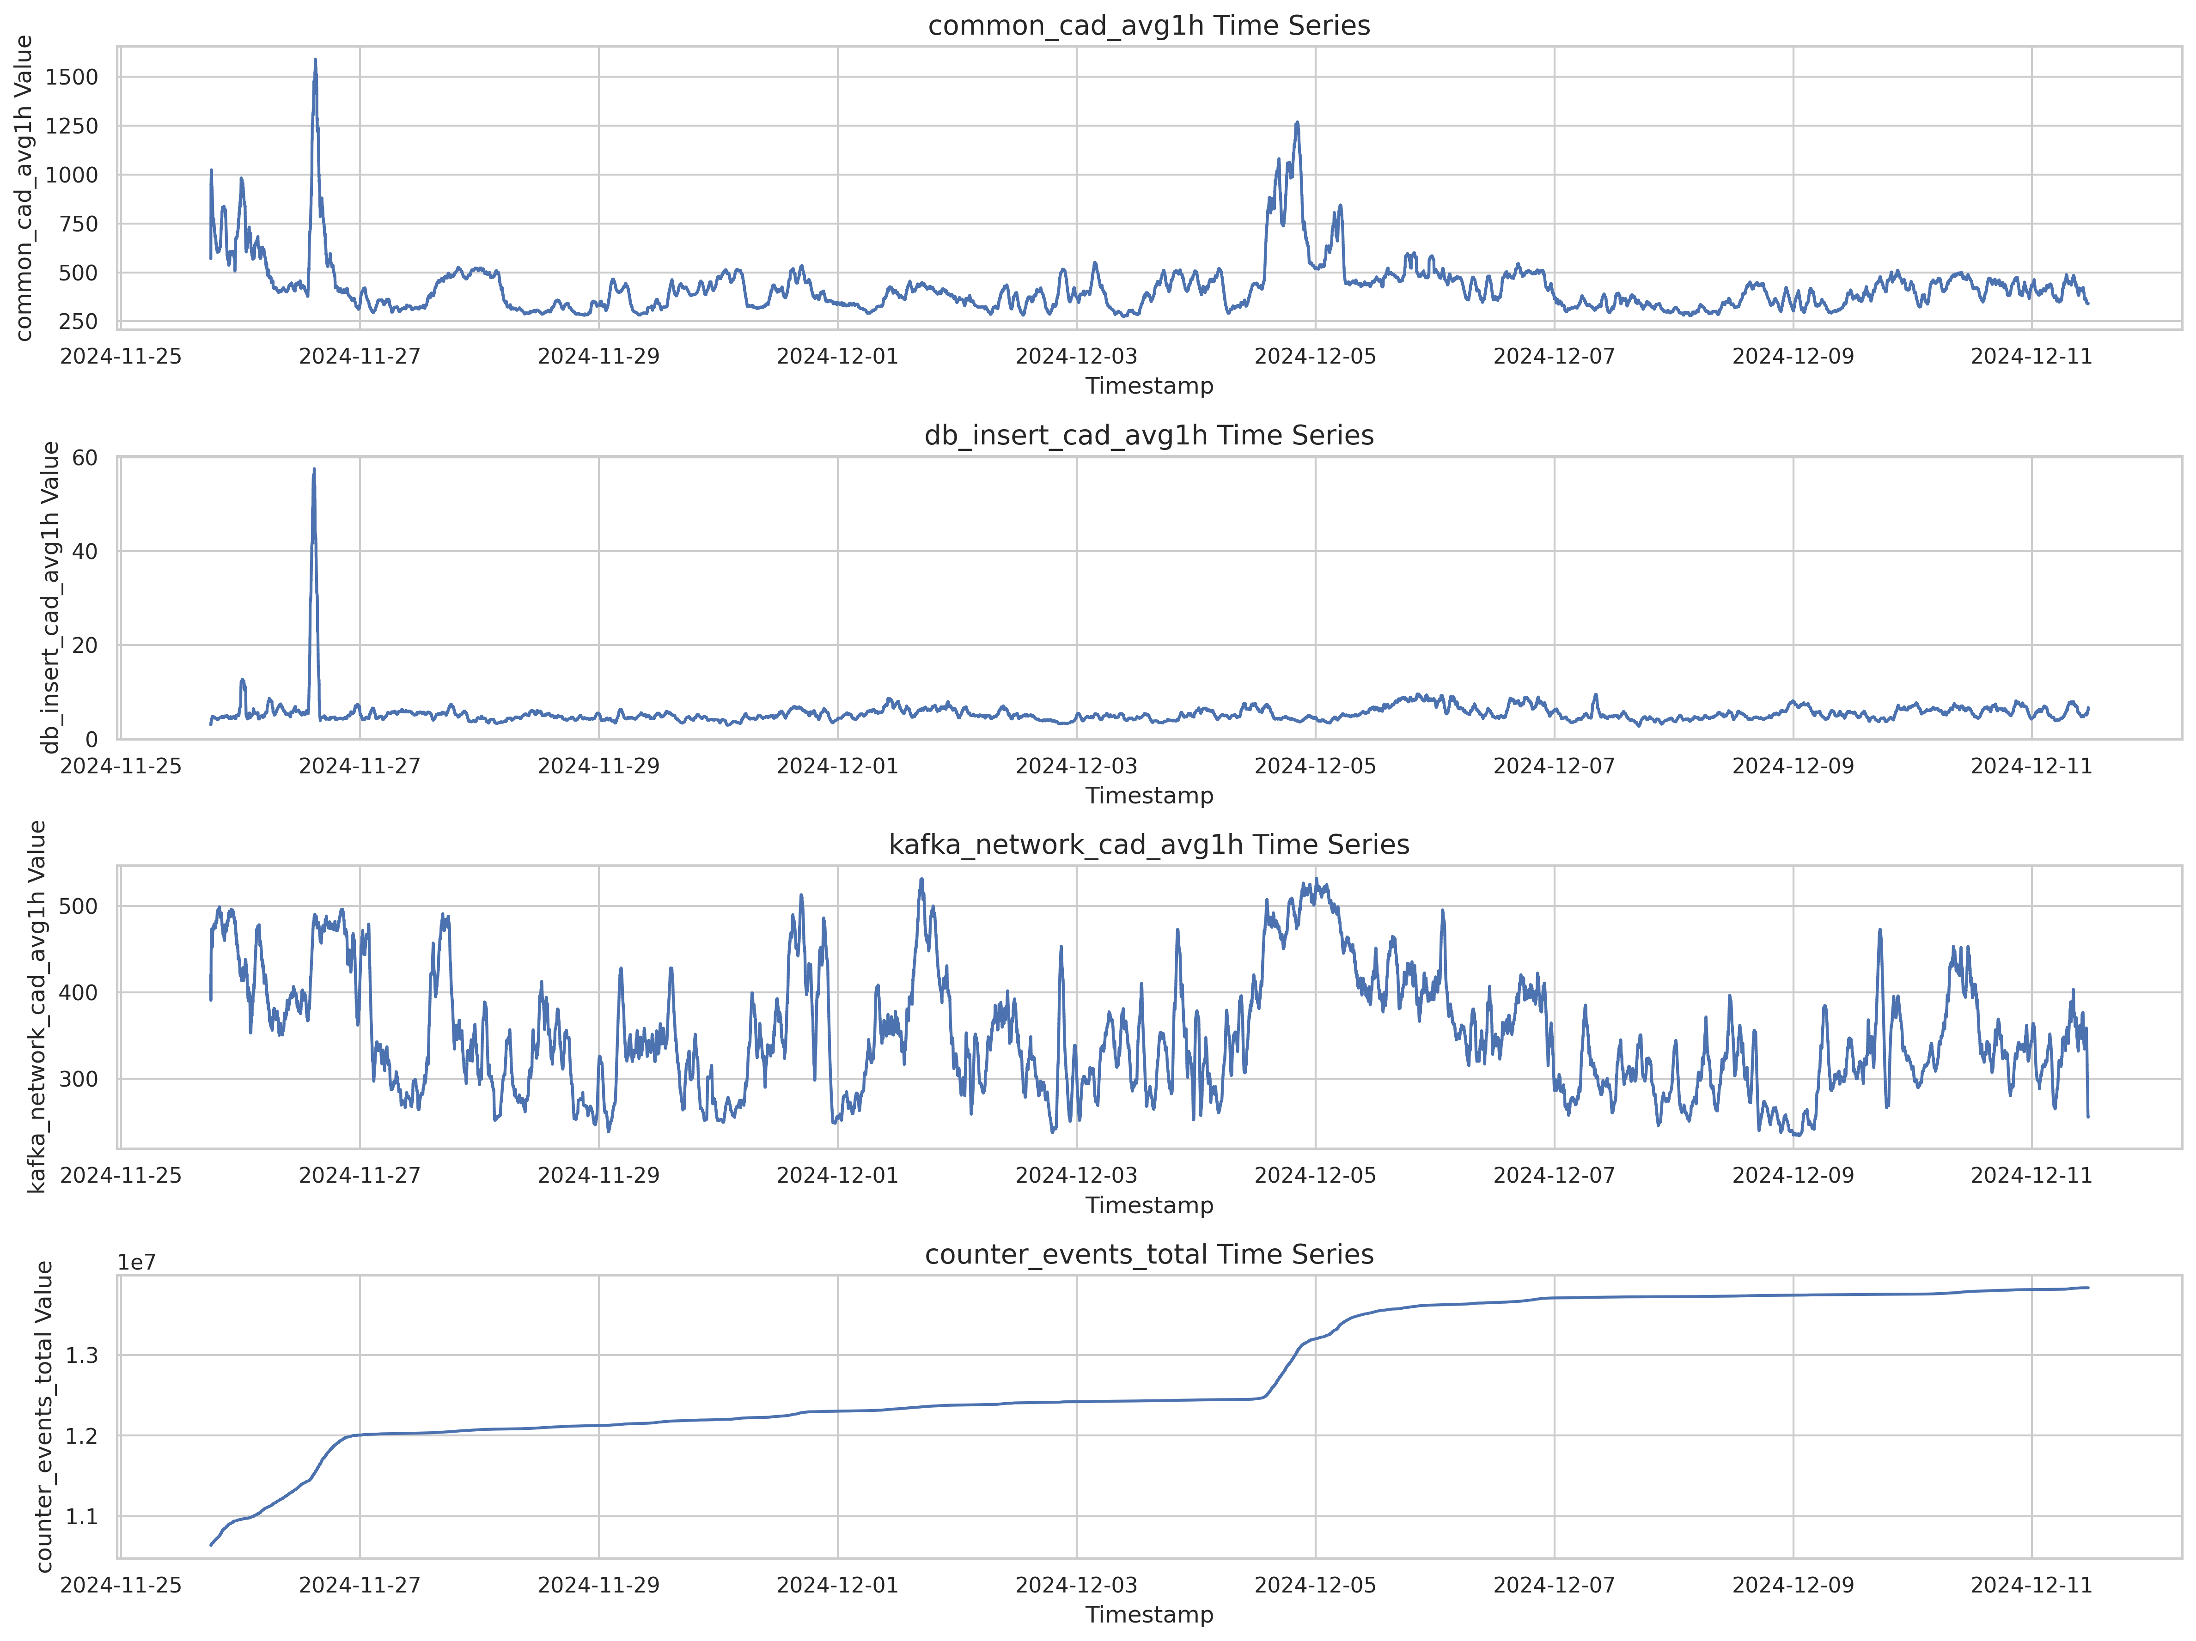
Постановка задачи
Данные: 16 дней метрик из Prometheus (интервал 15 сек).
Цель: спрогнозировать задержку common_event_delay.
Горизонт: 3.75 часа.
Требование: MAPE < 10%.

Slide 7
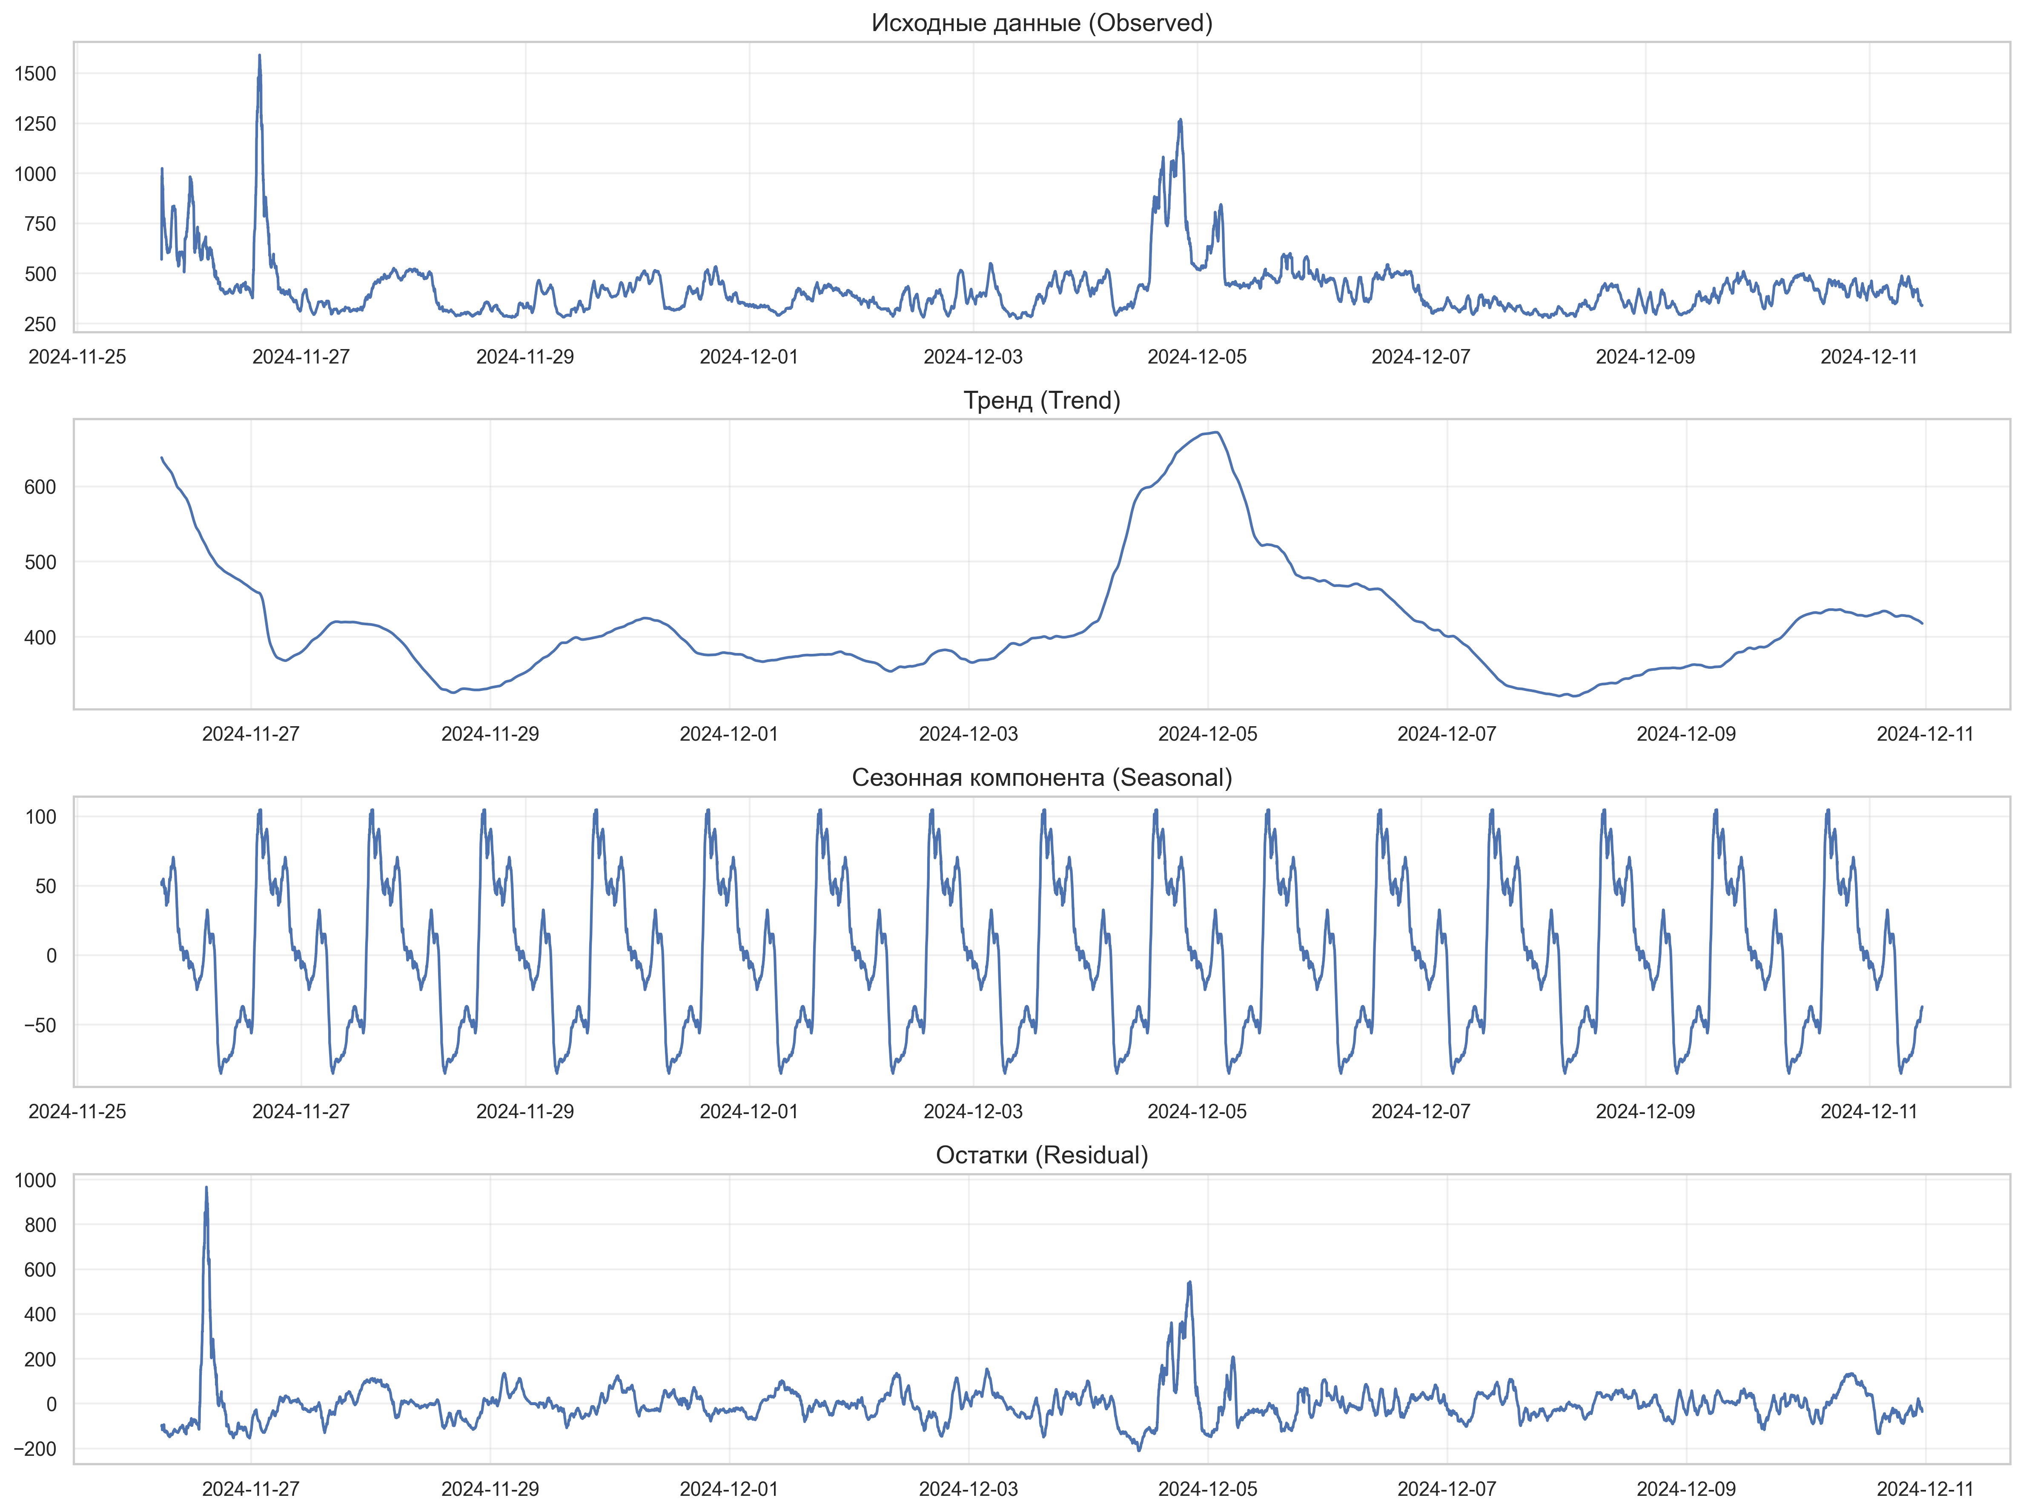
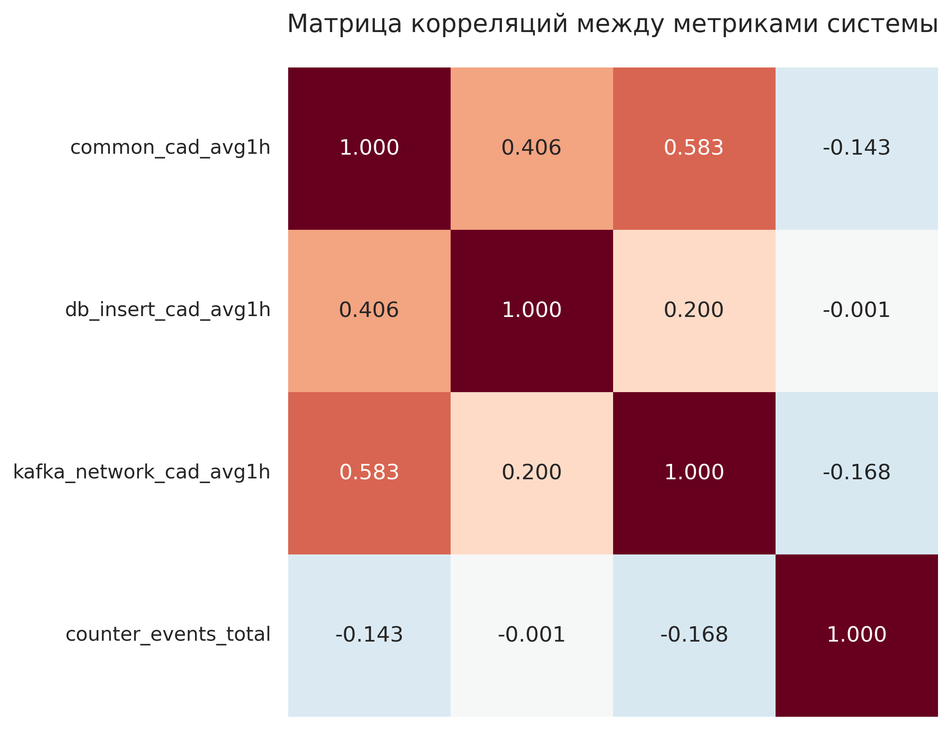
Анализ данных
Сильная корреляция с задержкой в Kafka (+0.58).
Выраженная суточная сезонность и нелинейный тренд.

Slide 8
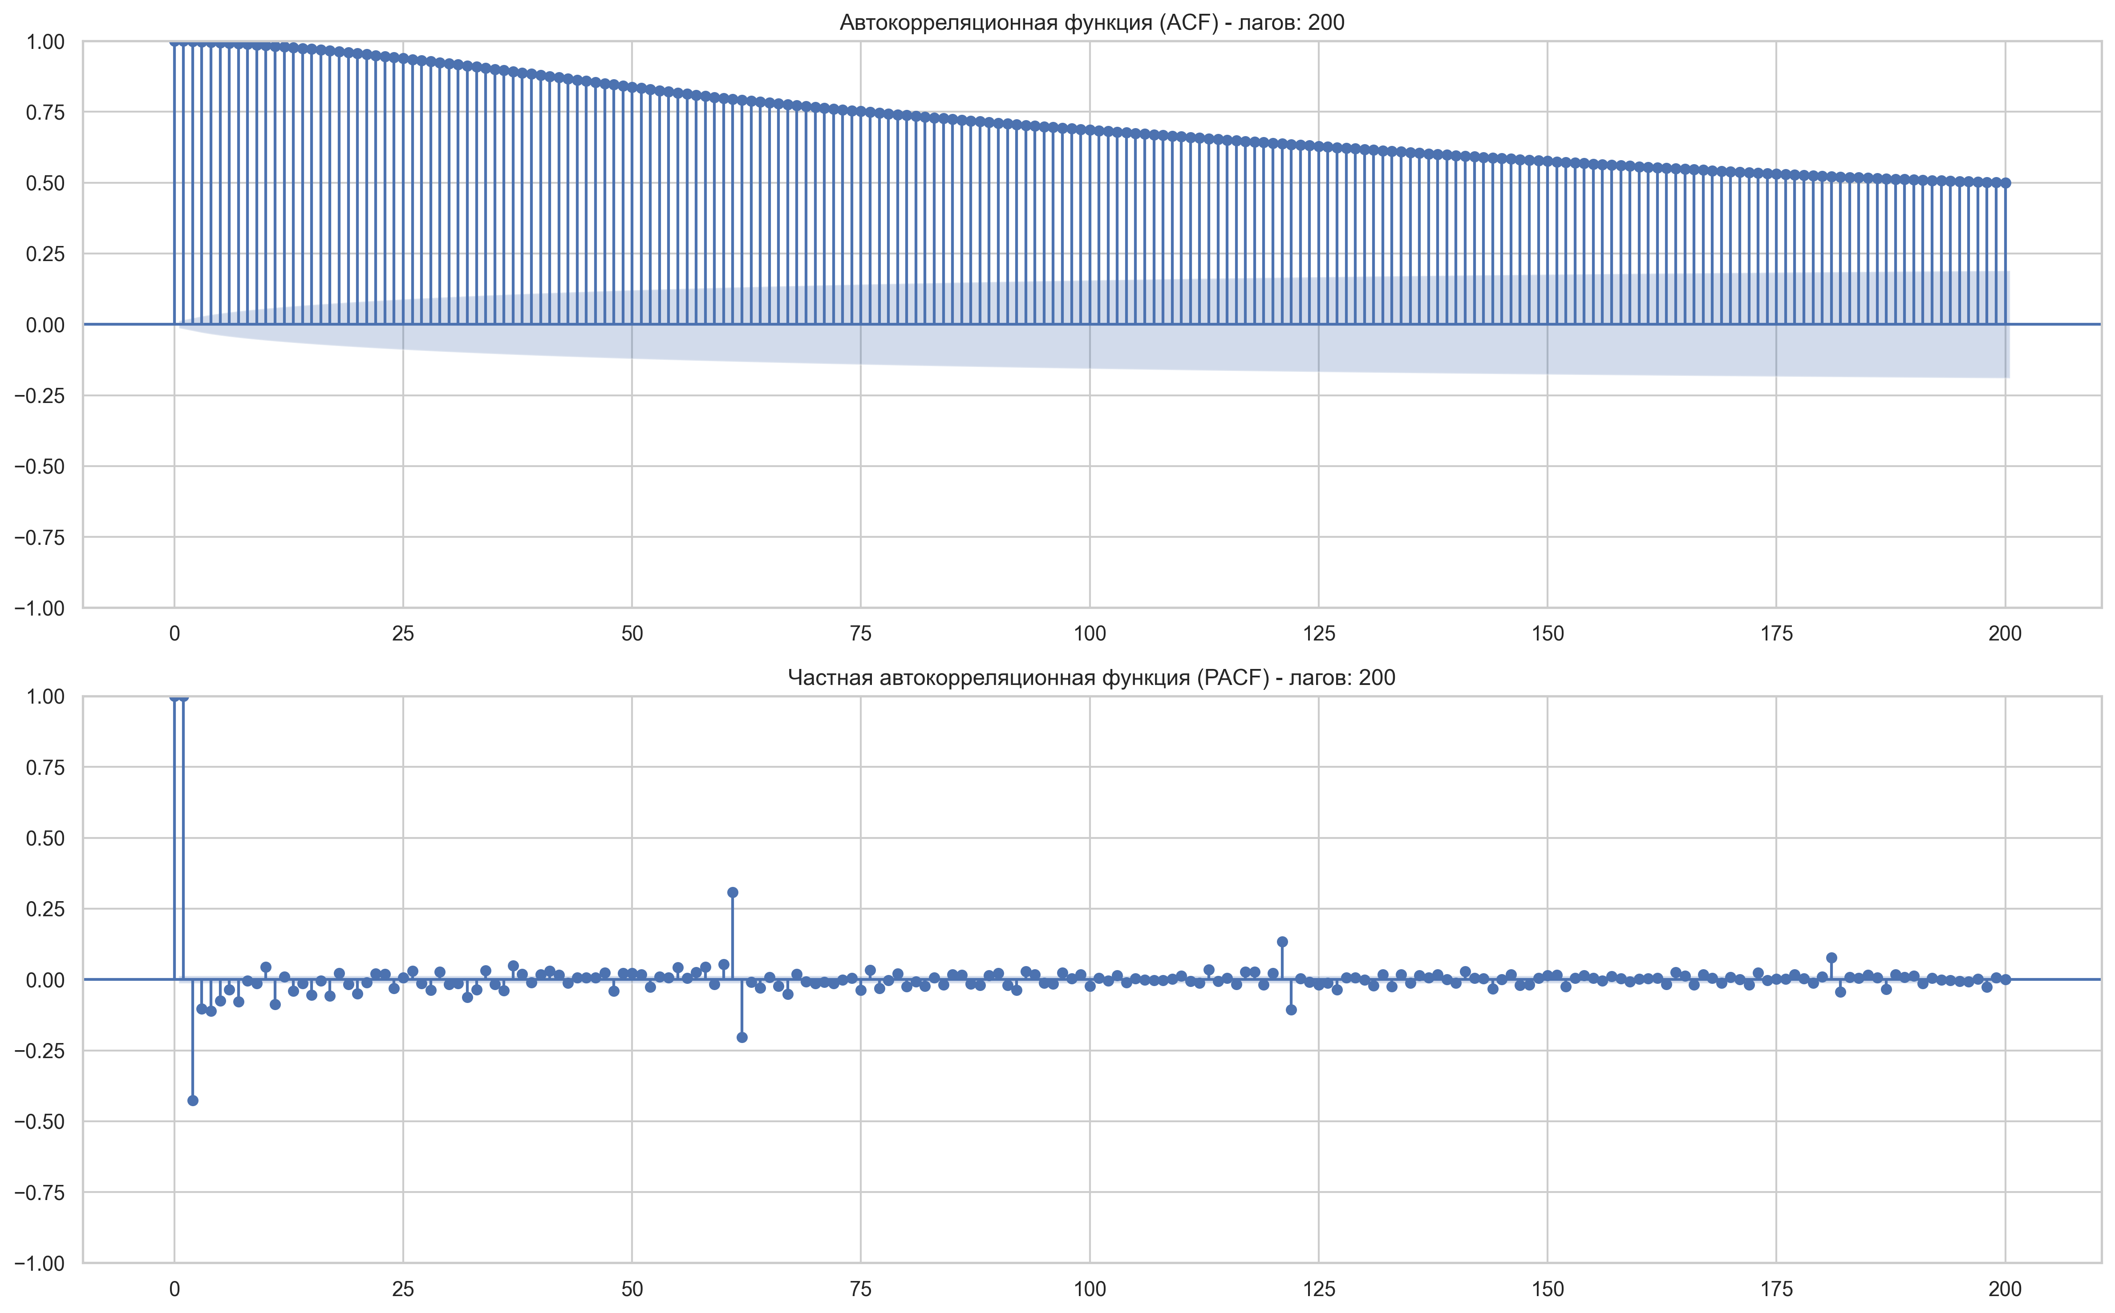
Анализ данных
Автокорреляция (ACF/PACF):
ACF (медленное затухание) -> нестационарность.
PACF (пики на лагах 1, 60, 120...) -> AR(1) + сезонность (s=60).

Slide 9
Методология и модели
Инженерия признаков:
Календарные, циклические, лаговые, признаки на основе скользящих окон.
Выбор моделей для сравнения:
SARIMA: классическая статистика.
CatBoost: гибридный градиентный бустинг.
LSTM: рекуррентная нейронная сеть.
Доп. исследование: N-BEATS, Transformer-модели, AutoTS.
Валидация и предотвращение утечек данных:
Критическая проблема: утечка данных из-за некорректной генерации признаков.
Решение: комплексный подход (TimeSeriesSplit + генерация признаков строго на train-фолдах).
Notes:
Собрала картинки

Slide 10
Результаты экспериментов
Модель | MAE | RMSE | MAPE, %
Наивный прогноз (Baseline) | 121.5 | 153.2 | 31.52
SARIMA | 44.1 | 51.4 | 11.06
CatBoost | 36.0 | 41.1 | 8.90
LSTM | 3.7 | 4.5 | 0.89
Вывод: Модели LSTM и CatBoost выполнили техническое требование по точности.

Slide 11
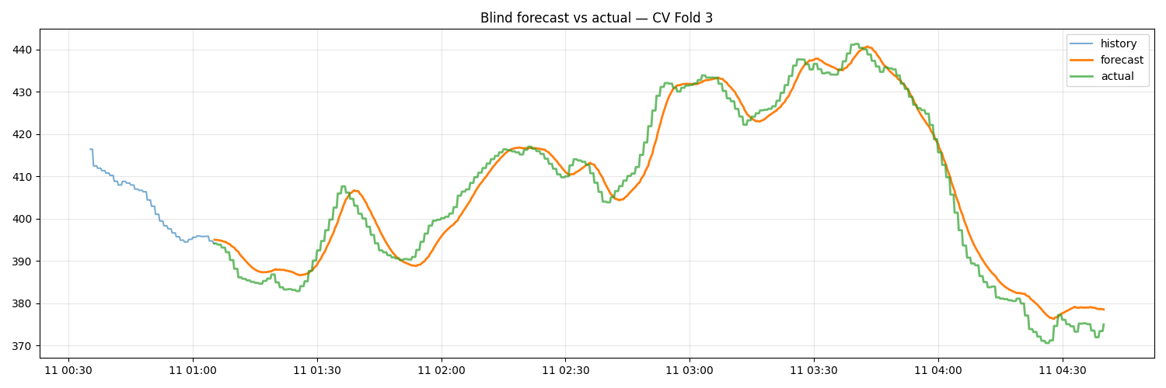
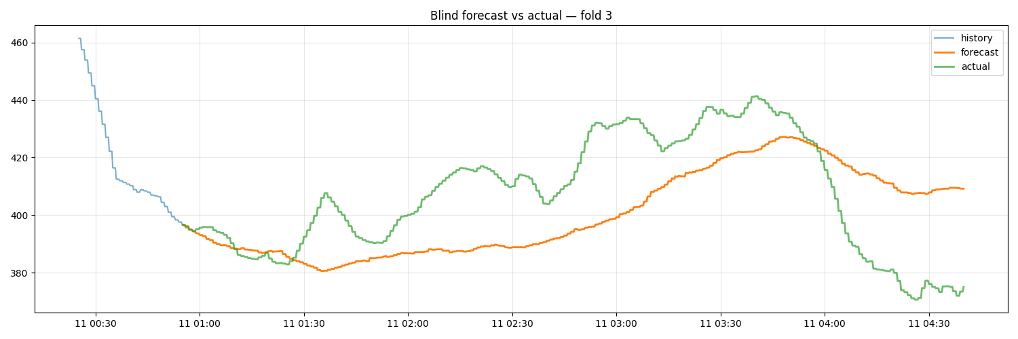
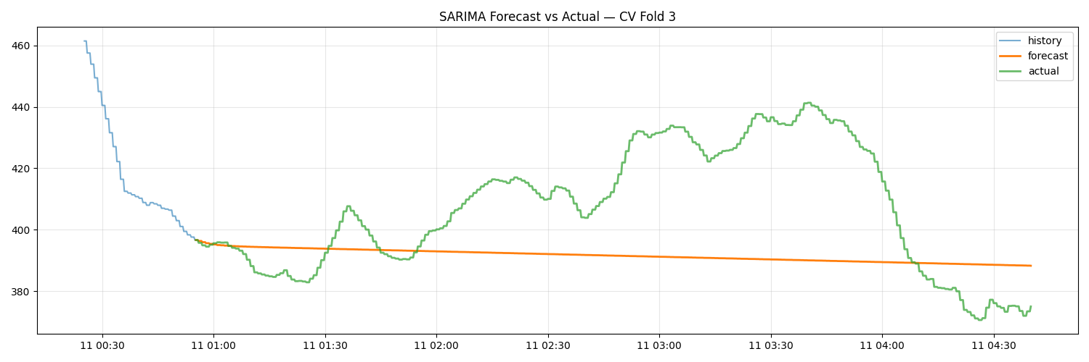
Анализ и сравнение результатов
LSTM - MAPE 0.89%. Эффективно улавливает тренды и локальные пики.
CatBoost - MAPE 8.90%. Хорошо ловит общую динамику, но сглаживает пики.
SARIMA - MAPE 11.06%. Линейная модель не справляется со сложной динамикой.

Slide 12
Заключение
Цель работы достигнута: разработан метод предиктивного анализа задержек, позволяющий прогнозировать состояние видеоконвейера на 3.75 часа вперед.
Результаты по задачам:
Обзор литературы: сформирована теоретическая база.
Анализ данных: выявлены сезонность и ключевые признаки.
Сравнение методов: подтверждена перспективность ML/DL подходов.
Реализация моделей: реализованы SARIMA, CatBoost, LSTM.
MLOps: реализована методология, решена проблема утечки данных.
Эксперименты: LSTM — лучшая модель (MAPE 0.89%).
Рекомендации: сформулированы для внедрения.

Slide 13
Дальнейшее развитие работы
Улучшение модели:
Интерпретируемость (SHAP): Понять, почему модель делает прогноз.
Root Cause Analysis: Определить источник будущей проблемы.
Развитие MLOps:
Production-внедрение: CI/CT/CD, мониторинг дрейфа данных.
Расширение функционала:
Проактивное управление: Автомасштабирование ресурсов на основе прогнозов.

Slide 14
Спасибо за внимание!
Готов ответить на ваши вопросы.

